Slide 1
Opakování
Příprava na 3. čtvrtletní písemnou práci

Slide 2
Pokyny
U každé úlohy si zvol obtížnost zadání A, B nebo C.
Úlohy A jsou za 3body, úlohy B za 5bodů a C za 6bodů.
Není nutné počítat, všechny úrovně příkladu A – C, protože do bodového hodnocení příkladu ti bude započítána pouze tebou zvolená nejvyšší úroveň. Tzn. max. bodů, které můžeš získat za jeden příklad je 6 bodů. Záleží na tvém zvážení, na jakou úroveň se cítíš.
Max. počet bodů za celý test je 48

Slide 3


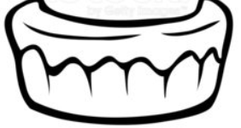
1.Poměr
Urči v jakém poměru jsou objekty na obrázcích. 3 body a) b) c)
Změň číslo v daném poměru. Doplň hada. 5 bodů
Máme tři obrázky dortů. Obrázky mají stejný tvar, ale různou velikost. V každém obrázku známe obsahy dvou ze čtyř pater dortu. Obsah je zapsán číslem, jednotka (např. cm²) uvedena není. Zjistěte obsahy 6 dalších pater dortů. 6 bodů
:
:
:
5 : 4
2 : 5
11 : 2
2 : 1
1 : 11
20
35
42
28
30
21
32

Slide 4
2.Poměr
Uprav poměr do základního tvaru 3 body a) 18 : 21 b) 40 : 160 c) 100 : 20
Délky stran trojúhelníku jsou v poměru 7 : 3 : 5. Nejkratší strana trojúhelníku má velikost 4,5cm. Vypočítej obvod tohoto trojúhelníku. 5 bodů
Urči velikosti vnitřních úhlů v trojúhelníku, je-li jejich poměr 12 : 15 : 9. Urči o jaký trojúhelník se jedná. 6 bodů

Slide 5
3.Úměrnost
Za 8 stejných koblih jsme zaplatili 56 Kč. Kolik zaplatíme za 1, 2, 3, 4 a 5 koblih.
Doplň tabulku (3 body)
Doplň tabulku. Dále urči kolik zaplatíme za 10, 30, 50, 100 koblih (5bodů)
Doplň tabulku. Dále urči kolik zaplatíme za 10, 30, 50, …… n koblih. Zapiš obecně, kolik by stálo „n“ koblih. (6 bodů)
počet koblihů | 1 | 2 | 3 | 4 | 5 | 8
cena |  |  |  |  |  | 56

Slide 6
4.Slovní úloha
  14 stejných hřebenů stálo 448 Kč, kolik by stálo 25 takových hřebenů? 3body
  K dopravě 3600 návštěvníků sportovního podniku je potřeba 60 plně obsazených autobusů. Kolik autobusů je potřeba k dopravení 5000 návštěvníků? 5bodů
  Dvanáct horníků vyhloubilo tunel za 15 dní. Kolik horníků by muselo být najato na stejnou práci, aby se stihla vykonat za 8 dní? 6bodů

Slide 7
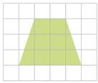

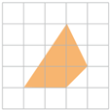
5. čtyřúhelníky
Pojmenuj čtyřúhelníky ve čtvercové mříži a) b) c) 3 body
Načrtni na obrázek 9 mřížových bodů (tzv. geodestička) tyto čtyřúhelníky: a) pravoúhlý lichoběžník b) kosodélník c) rovnoramenný lichoběžník d) deltoid e) kosočtverec 5 bodů
Na obrázku je vyznačeno 9 mřížových bodů čtvercové sítě. Sestroj co nejvíce nekonvexních čtyřúhelníků, které mají vrcholy v mřížových bodech. 6 bodů

Slide 8
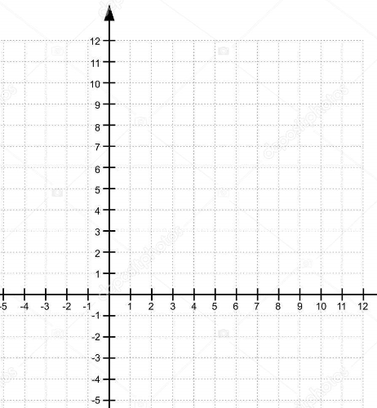
6. Obsah čtyřúhelníků
Znáš souřadnice vrcholů čtyřúhelníků. Zjisti jejich obsah.
  O (0,0), B (4,0), C(4,5), D(0,5) (3body)
  K(0,0), L(3,0), M(6,4), N(3,4) (5bodů)
  P(0,0), R(2,-1), S(7,4), T(5,5) (6bobů)

Slide 9
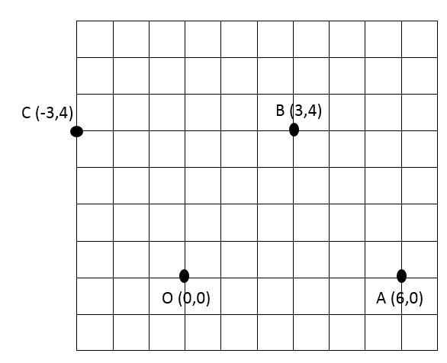
7. Obsah trojúhelníku
Zakresli trojúhelník OAB, pojmenuj o jaký typ trojúhelníku se jedná a urči jeho obsah v centimetrové mříži 3body
Zakresli trojúhelník OAC, pojmenuj o jaký typ trojúhelníku se jedná a urči jeho obsah v centimetrové mříži 5bodů
Urči obsahy trojúhelníků OAB a OAC a čtyřúhelníku OABC. Porovnej je a zapiš čeho sis všiml, pokus se zapsat proč tomu tak je. 6bodů

Slide 10
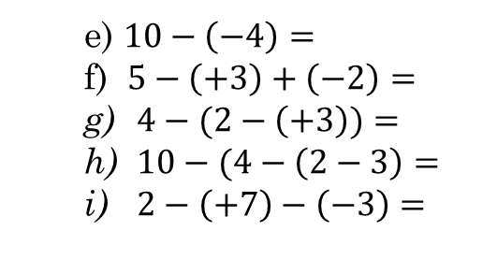
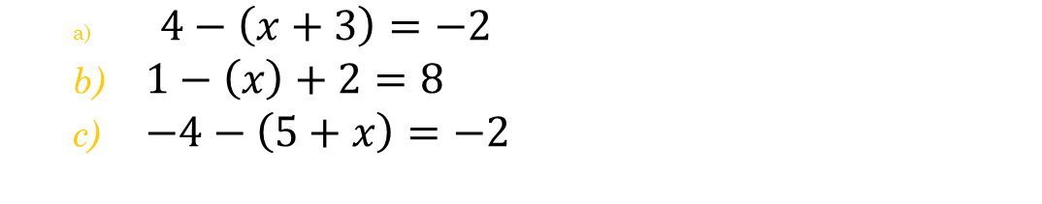
8. Záporná čísla
Vypočítej 3body
0 – 17 + 12 =
3 – 18 + 9 =
10 – (- 4) =
B. Doplň celé číslo tak, aby platila rovnost: 5 bodů
a) 4 _______ = - 7
b) _______ + 4 = - 4
c) –11 _______ = -23
d) –6 _______ = + 4 e) ________ + 8 = + 5
  e) $10−\left(−4\right)=$
  f) $5−\left(+3\right)+\left(−2\right)=$
  $4−(2−\left(+3\right))=$
  $10−(4−\left(2−3\right)=$
  $2−\left(+7\right)−\left(−3\right)=$
Vyřeš rovnice, můžeš přepsat do šipek: 6 bodů
  $4−\left(x+3\right)=−2$
  $1−\left(x\right)+2=8$
  $−4−\left(5+x\right)=−2$

Slide 11
HODNOCENÍ
40 a více výborně
39 – 34 skvělá práce
32 – 24 dobrý výkon
23 – 14 ještě opakuj
15 – 0 projdi si znova všechny příklady

